Slide 1
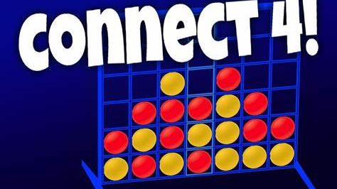
SCORE FOUR
ΜΙΛΤΙΑΔΗΣ ΚΟΜΜΑΤΑΣ
ΖΗΣΗΣ ΤΣΙΑΜΗΣ
ΚΩΝΣΤΑΝΤΙΝΟΣ ΠΑΝΑΓΗΣ

Slide 2
ΠΕΡΙΓΡΑΦΗ PROJECT
Το project που υλοποιήσαμε αφορά το connect 4. Οι χρήστες είναι ο παίκτης και ο υπολογιστής.
Ο υπολογιστής χρησιμοποιεί την τεχνική νοημοσύνη κάτι που καθιστά δύσκολη την νίκη στον χρήστη

Slide 3
Κριτηρια επιλογης project
Η δυαντότητα εφαρμογής ΑΙ και παράλληλα η αλληλεπίδραση του χρήστη με αύτην τον καθιστά να σκέφτεται περισσότερο στρατηγίκα
Ψυχαγωγία
Απόδειξη ανωτερότητας του ανθρώπου από τον υπολογιστή

Slide 4
Λειτουργια παιχνιδιου
Πρώτος ξεκινά αυτός που θα νικήσει στο rock, paper, scissors
Νικητής ειναί ο παίκτης που συμπληρώσει πρώτος τετράδα:
1)Οριζόντια
2)Κάθετα
3)Διαγώνια
Το σύμβολο του παίκτη πέφτει στο χαμηλότερο διαθέσιμο κελί της στήλης.

Slide 5
Συµπεράσµατα & LESSONS LEARNED
Μάθαμε να προγραμματίζουμε σε περιβάλλον Visual Studio Code
Εξασκήσαμε τις γνώσεις; που μάθαμε στην θεωρία
Υλοποίηση του project μας με κατάλληλη χρήση γραφικών

